Slide 1

2025-2026 г.

Slide 2

Образовательная программа
специальность
Строительство железных дорог, путь и путевое хозяйство

Slide 3

76 | 84 | 93 | 94 | 95
18 | 11 | 6 | 4 | 2
1 | 1 | 0 | 0 | 1
5 | 4 | 1 | 2 | 2

Slide 4

84 | 92 | 81 | 84
12 | 5 | 13 | 14
0 | 1 | 1 | 1
4 | 2 | 5 | 1

Slide 5
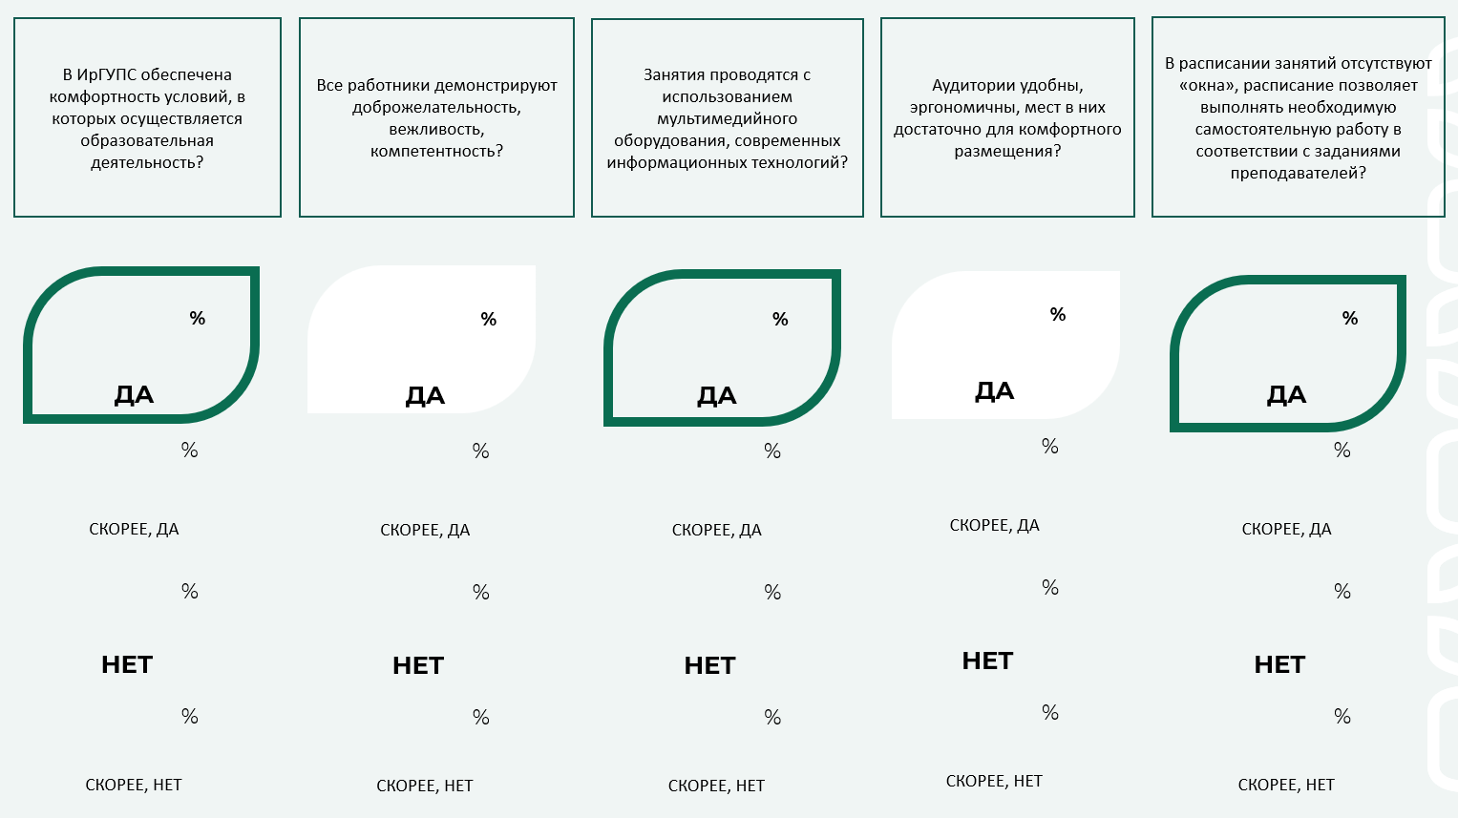
86 | 90 | 83 | 85 | 96
8 | 6 | 15 | 11 | 4
2 | 0 | 0 | 1 | 0
4 | 4 | 2 | 3 | 0

Slide 6

81 | 94 | 92 | 90
17 | 2 | 7 | 5
0 | 0 | 1 | 2
2 | 4 | 0 | 3

